Slide 1
Диарея у поросят в период подсоса
Дэниел Сперлинг, ДВМ, к.в.н.
Сева Санте Анималь, Франция

Slide 2
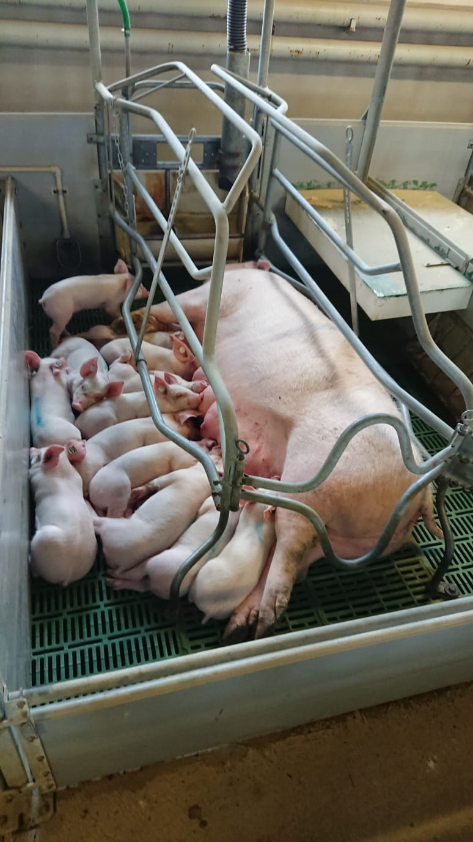
Диарея у поросят в период подсоса
Инфекционные и неинфекционные причины диареи
Вовлечены вирусы, бактерии и паразиты
Неинфекционные факторы – менеджмент, молозиво
Влияние условий кормления/содержания в помещениях опороса

Slide 3
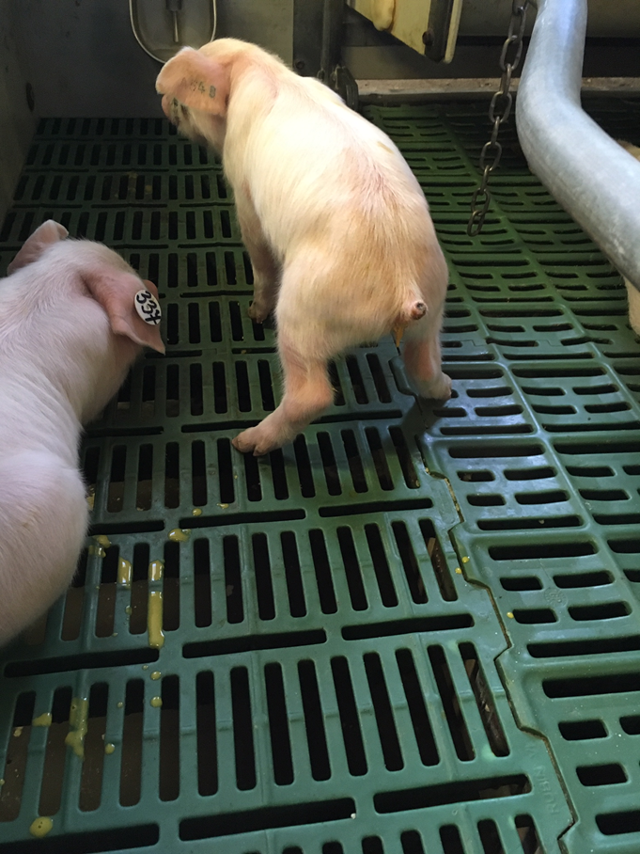
Инфекции: EA
Разная этиология
Обычно: поражение тонкого кишечника – изменения в тканях и функции
Возраст-зависимые моноинфекции (смертность/тяжесть)
Ассоциированные инфекции (кокцидии x Cl.p. типа A)
Смертность x негативное влияние на будущие результаты производства

Slide 4
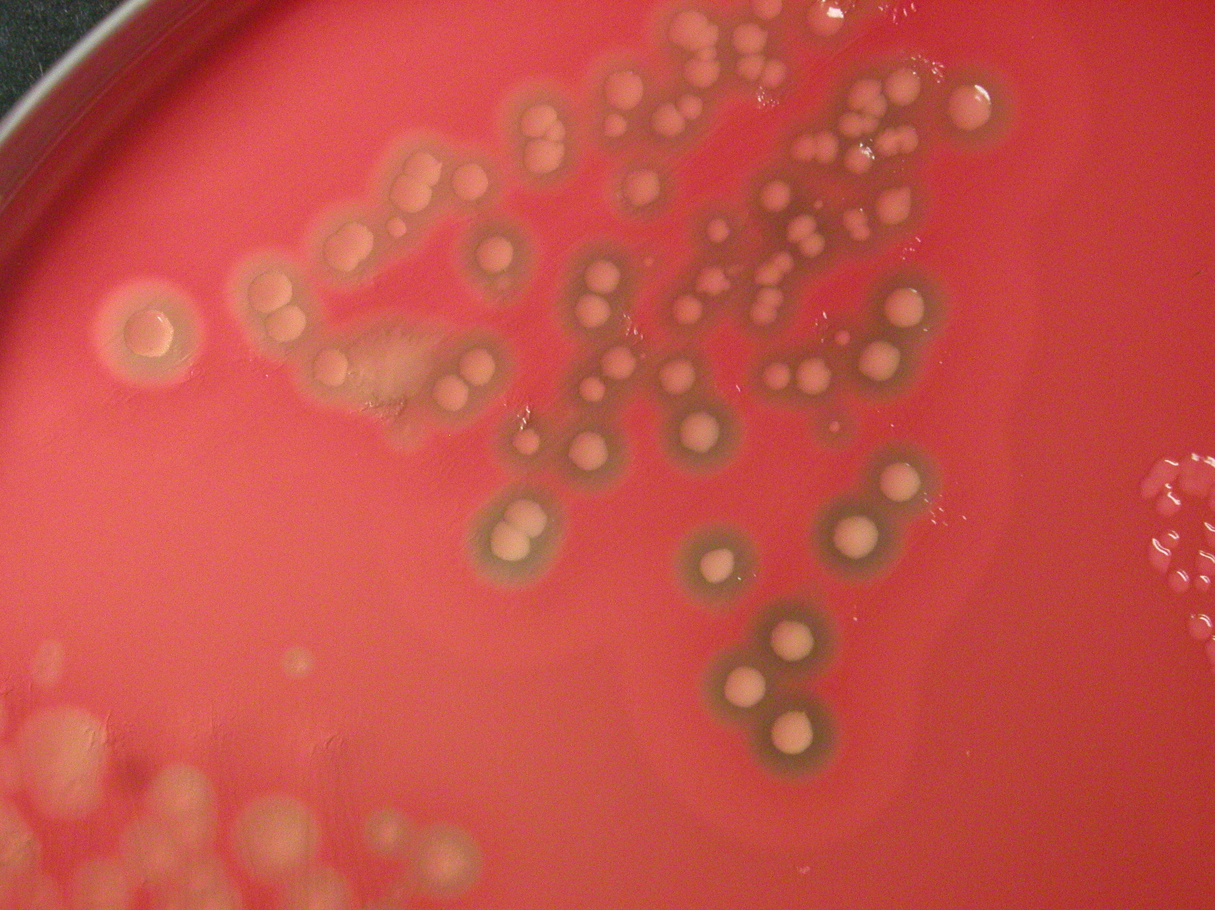
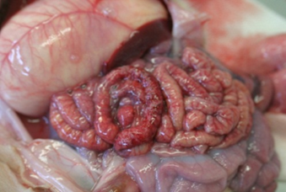
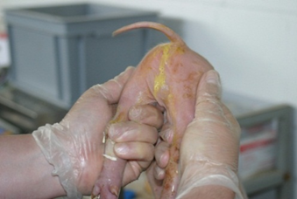
Clostridium - комплекс
Очень часто встречается с первого дня жизни поросенка
Менеджмент – вакцинация, потребление молозива/молока, структура стада
Диагноз - профиль, Бета-2 токсин обуславливает вирулентность
Грамм «+» патоген
Сложность в менеджменте – применение А/Б

Slide 5
Clostridium комплекс
Показатель | Некротический энтерит | Cl.p.A-ассоциированная диарея
Агент | C. perfringens тип C (β1-токсин) | C. perfringens тип A (α- токсин, β2-токсин ?)
Заболеваемость | Высокая | Высокая
Смертность | Высокая | Низкая
Клинические признаки | Нарушения кровообращения Диарея (часто кровавая) | Диарея
П/А изменения | Геморрагически-некротический энтерит | Серозно-катаральный энтерит

Slide 6
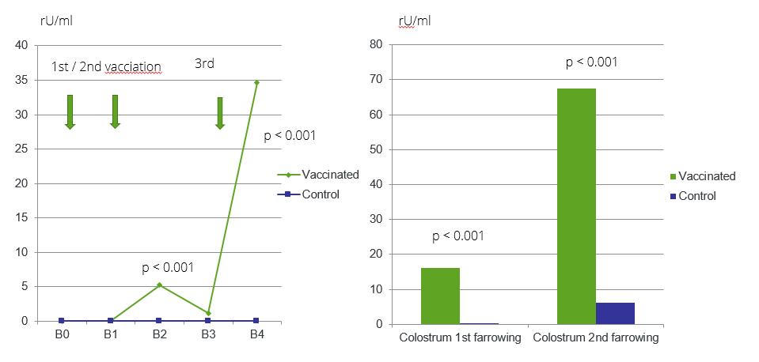
Clostridium комплекс - диагностика
Ключевой элемент контроля – вакцинация свиноматок и менеджмент потребления молозива/молока
Вакцинация свинок/свиноматок – состав вакцины
Многоплодные гнезда – особое внимание

Slide 7
Пример полной процедуры диагностики: C. difficile (ФВМ, Брно, Чешская республика)

Slide 8
E.coli комплекс
Специфические штаммы/серотипы с фимбриальными антигенами (F4, F5, F6)
Пассивный иммунитет через молозиво/молоко – наиболее эффективный способ контроля
Генотипирование необходимо, как финальный шаг диагностики
До 40% веса поросенка может быть утеряно с потерей жидкости через кишечник
Диарея длится до гибели поросенка от дегидратации метаболического ацидоза или от терминальной септицемии
Гиперсекреторная диарея обычно обладает щелочной pH, но может быть различной по цвету

Slide 9
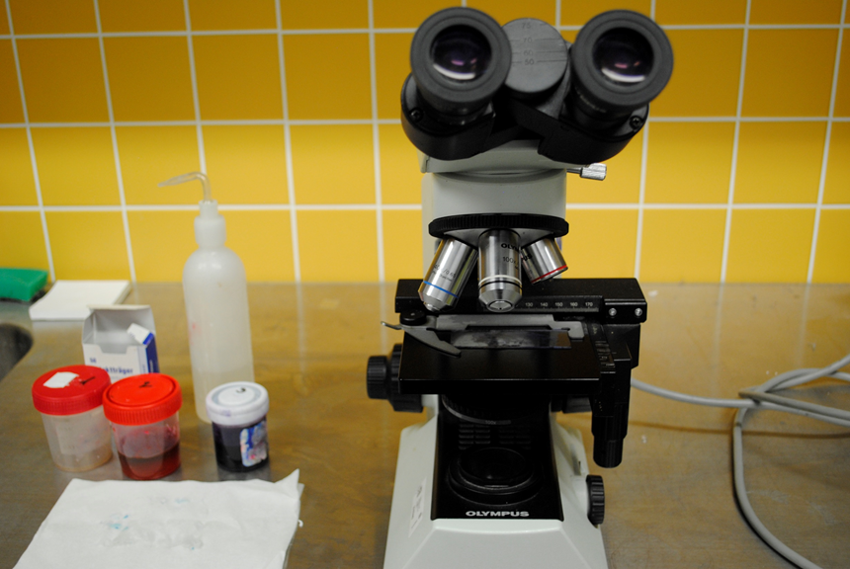
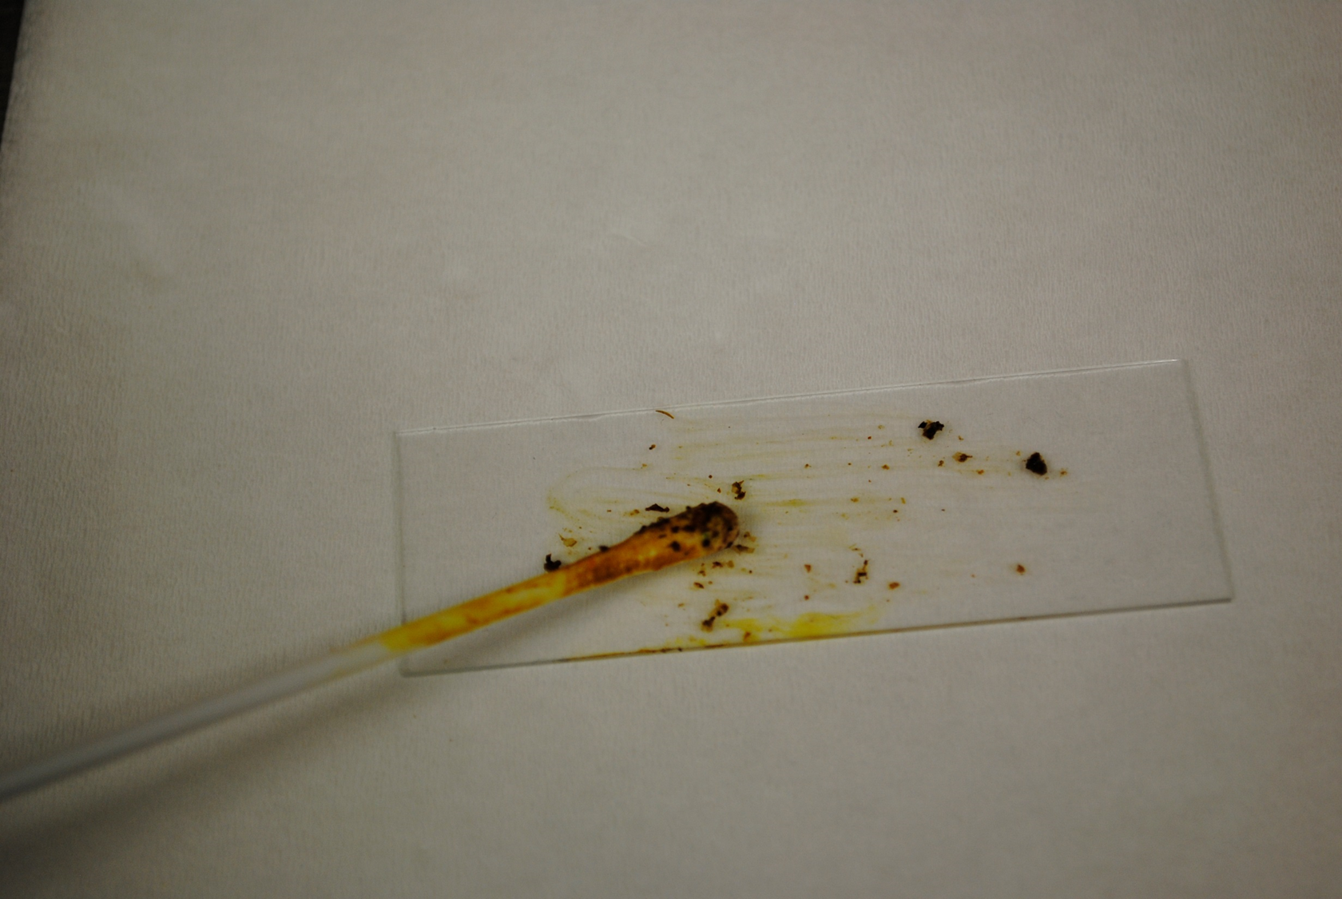
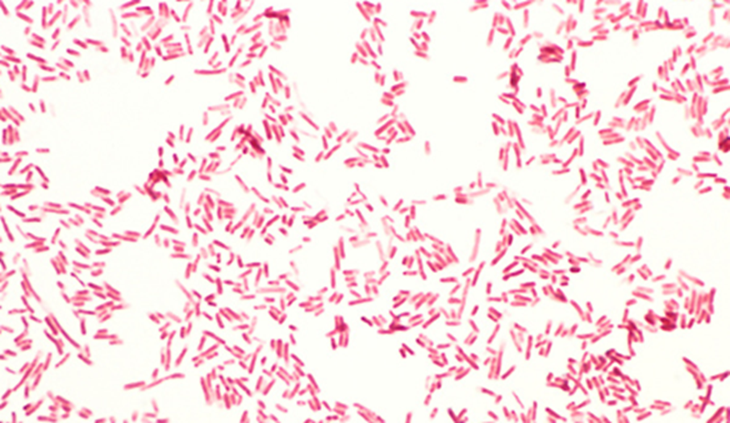
E.coli комплекс – быстрая долабораторная диагностика

Slide 10
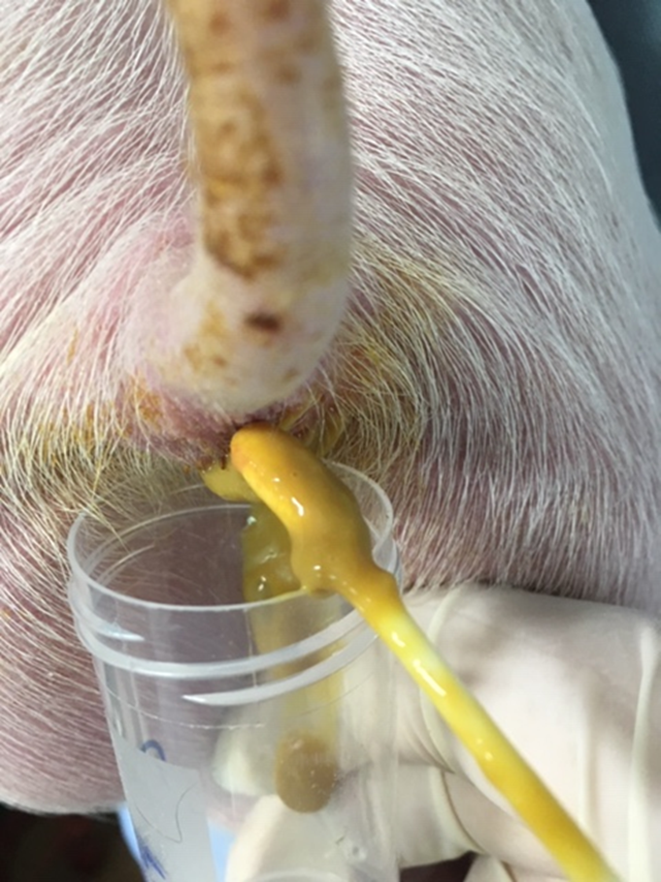

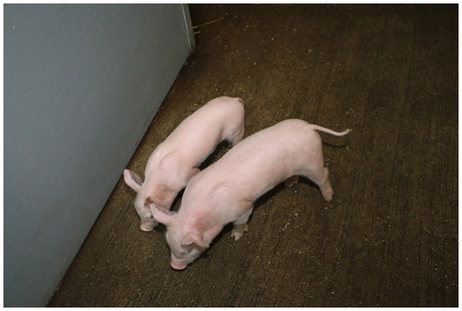
Кокцидиоз
Наиболее распространенная паразитарная болезнь поросят (Cystoisospora suis)
Широкая распространенность с влиянием на производство
Диарея в 2х-3х недельном возрасте
Сложно диагностировать
Эффективный контроль – инъекция
толтразурила

Slide 11
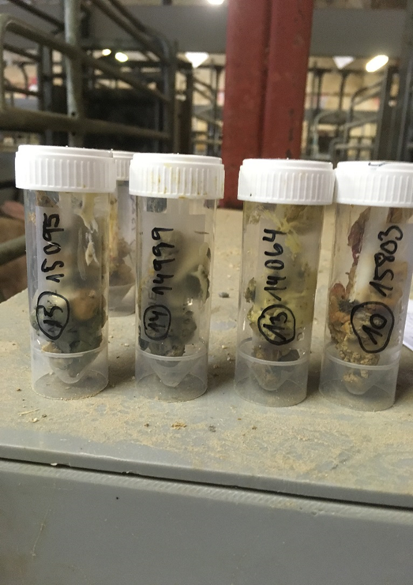
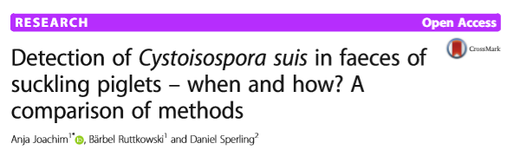

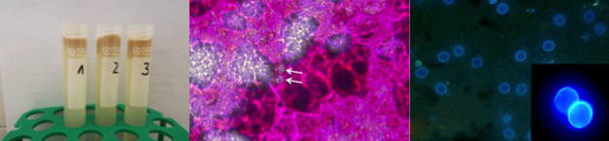
Диагностика - новое
Flotation +/- centrifugation : 333 Opg
Different staining technique: 100
Autofluorescence: 10 Opg

Slide 12
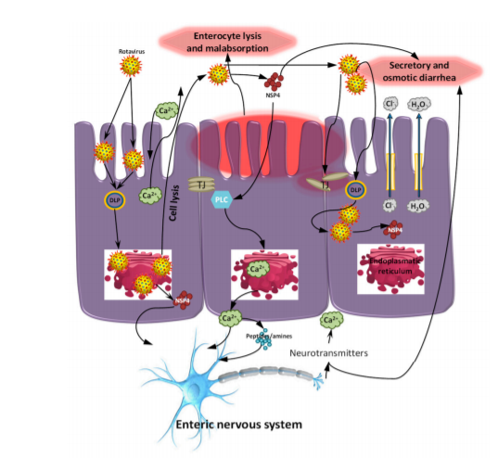
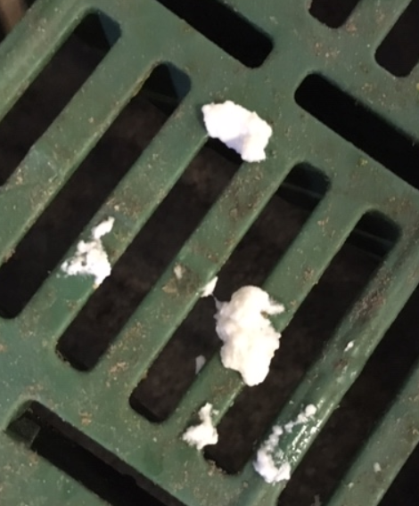
Ротавирус
Распространенный патоген, наиболее часто встречается у поросят до 6-недельного возраста (71.1 ± 29.1% в 6-недельном возрасте) (Pettersson et al., 2019)
Ротавирус размножается в эпителиальных клетках в основном тощей и подвздошной кишки, что приводит к лизису клеток, атрофии и укорочению ворсинок
Нарушение абсорбции, диарея, снижение темпов роста
Частая коинфекция с кокцидиозом (Pettersson et al., 2019)
Мало эффективных вакцин
Рвота – один из клинических признаков, который может встречаться
Vlasova et al., 2017

Slide 13
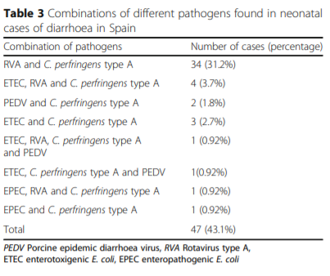
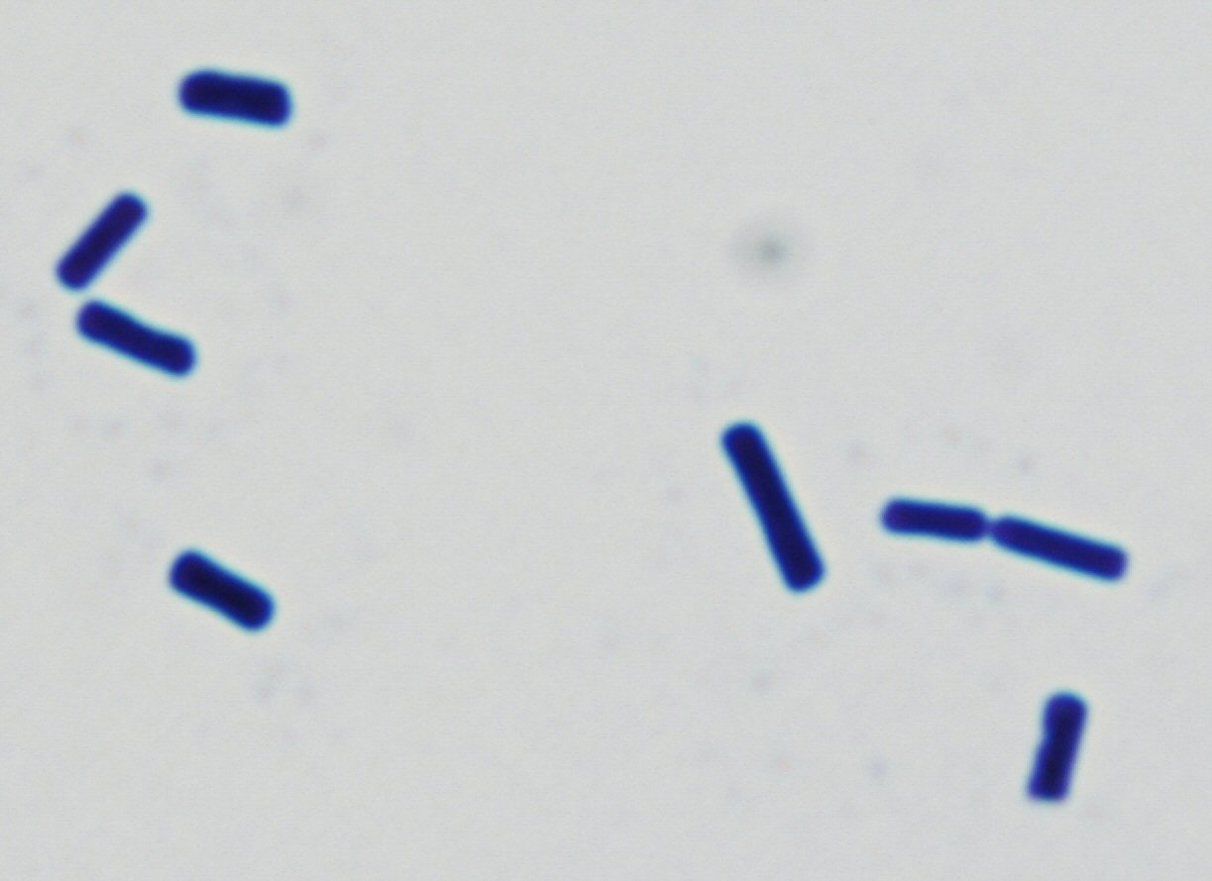
Распространенность патогенов,
вызывающих неонатальную диарею, Испания
Mesonero-Escuredo et al., 2018

Slide 14
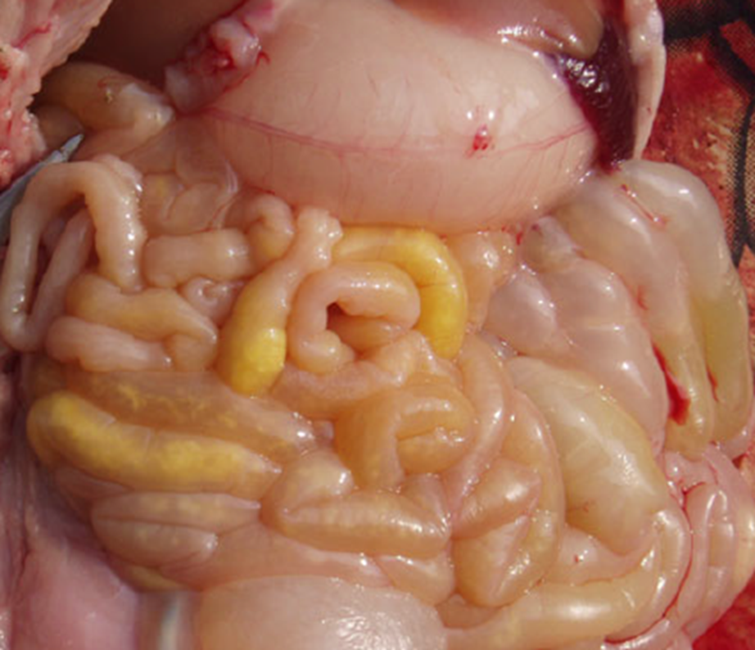
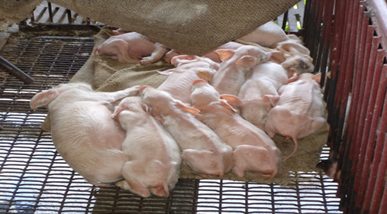
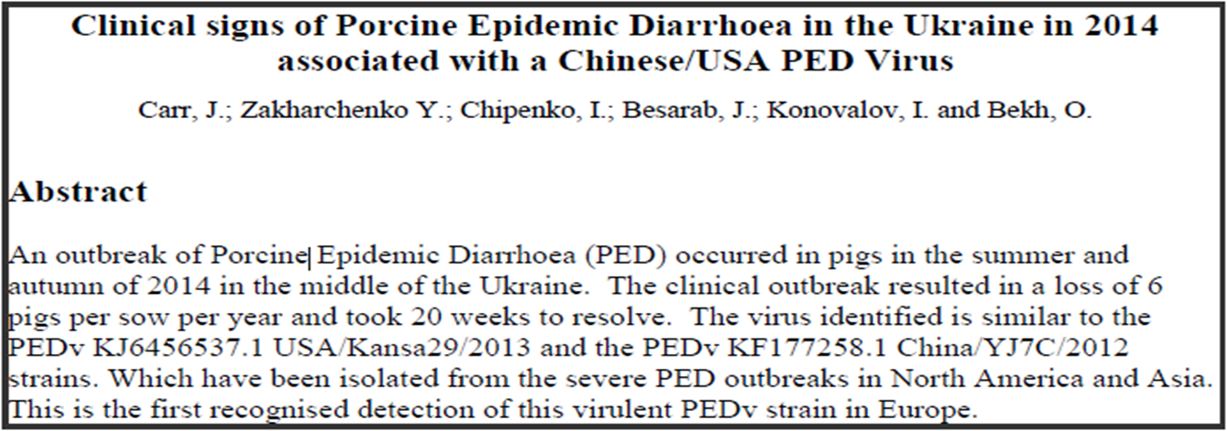
Coronavirus комплекс
Недавние вспышки (Северная Америка, Азия - эндемична) с высокой смертностью
Нативные популяции и возраст – критические факторы для потери животных (смертность до 100 %)
Обратное вскармливание vs. вакцинация
Высоковирулентные штаммы (Азия/Северная Америка)
Song and Park, 2012

Slide 15
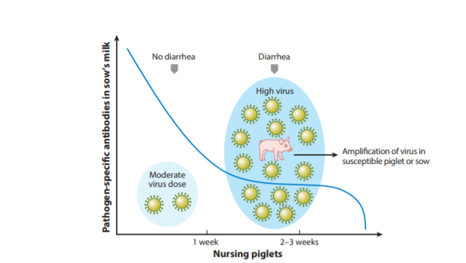
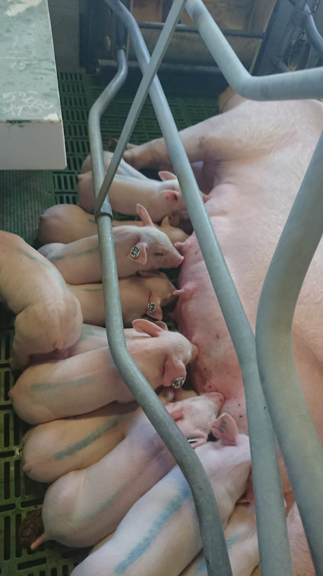
Роль вакцинации в защите
Лактогенный иммунитет, полученный от вакцинированных свиноматок (орально ослабленным вирусом или первично иммунизированных орально и повторно инактивированными вакцинами) защищает поросят от кишечных инфекций, связанных с вирусной/бактериальной обсемененностью окружающей среды средней степени
Вакцинация и управление опоросом - ключ
Если лактогенный иммунитет нарушается, то поросята заболевают. Выделение возбудителей больными поросятами во внешнюю обуславливает сильную контаминацию, что может привести к заражению других поросят высокими дозами вируса, которые способны вызывать болезнь даже у иммунных животных
Kuldeep et al., 2015)

Slide 16
Неинфекционная диарея
Микотоксины
Фумонизин B1 (FB1), Деоксиниваленол (DON) оказывают значительное влияние на кишечник и иммунную систему поросенка
Их наличие в корме повышает транслокацию бактерий; микотоксины также могут снижать уровень иммунного ответа и повышать восприимчивость к инфекционным болезням
У свиней Фумонизины слабо всасываются в ЖКТ. Рассчитанная биодоступность для FB1 составляет примерно 0.041 дозы (Prelusky et al., 1996)
Зеараленон или его метаболиты (α- и β-зеараленон) поражают поросят через молоко, обладая потенциальным токсическим эффектом.

Slide 17
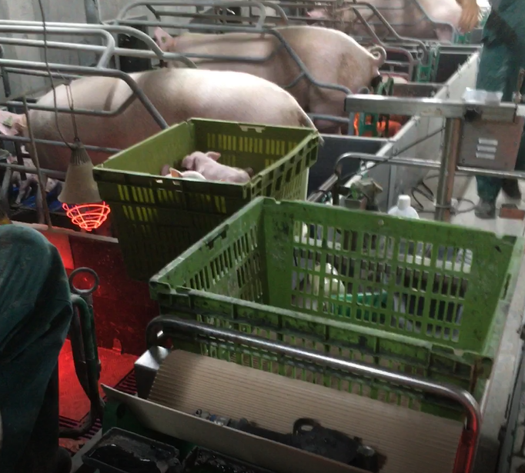
Управленческие факторы
Постоянное использование помещения опороса (нет пусто/занято)
Нарушение температурного режима и вентиляции
Плохая, несоответствующая подстилка
Высокая влажность
Плохие условия содержания
Факторы свиноматок
Возраст
Иммунитет/вакцинация
Диеты и кормление
Плохое вымя и доступ
Потребление молозива
MMA отек вымени

Slide 18

Спасибо!

